Slide 1





Nói và nghe
Notes:
Bài giảng thiết kế bởi: Hương Thảo - tranthao121006@gmail.com

Slide 2


Nghe kể chuyện
Notes:
2

Slide 3
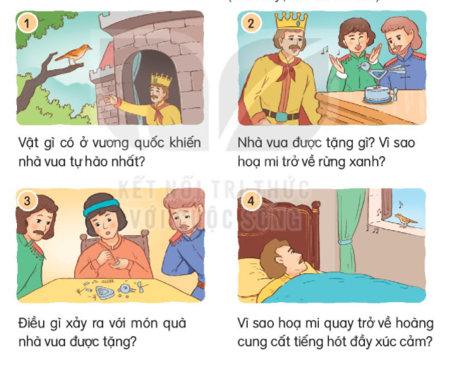

Slide 4
Kể lại chuyện theo tranh
Notes:
4

Slide 5

Cùng bạn
Trả lời câu hỏi kể chuyện theo tranh qua trò chơi “Hộp quà bí ẩn”
Notes:
Bài giảng thiết kế bởi: Hương Thảo - tranthao121006@gmail.com
5

Slide 6









Notes:
Cách chơi: Bấm vào thân hộp quà -> Xuất hiện câu hỏi, nhấp chuột để xuất hiện câu trả lời. Nhấp vào nắp hộp quà để tặng con một tràng vỗ tay. Bấm “Go home” để trờ về hộp quà tiếp theo và làm tương tự như trên.

Slide 7








Vật gì ở vương quốc khiến vua tự hào nhất?
Nhà vua tự hào vì có chim quý.
GO HOME
You are given 3 candies

Slide 8
Nhà vua được tặng gì? Vì sao họa mi trở về rừng xanh?
- Nhà vua được tặng chim máy.
- Vì nhà vua không để ý đến chim họa mi nữa.
GO HOME
You are given 5 candies

Slide 9
Điều gì xảy ra với món quà nhà vua được tặng?
Chim đồ chơi hỏng, mọi người không ai sửa được.
GO HOME
You are given 7 candies

Slide 10
Vì sao họa mi quay trở về hoàng cung cất tiếng hót đầy xúc cảm?
Vua ốm, họa trở về cất tiếng hót khiến vua khỏi bệnh.
GO HOME
You are given 2 candies

Slide 11
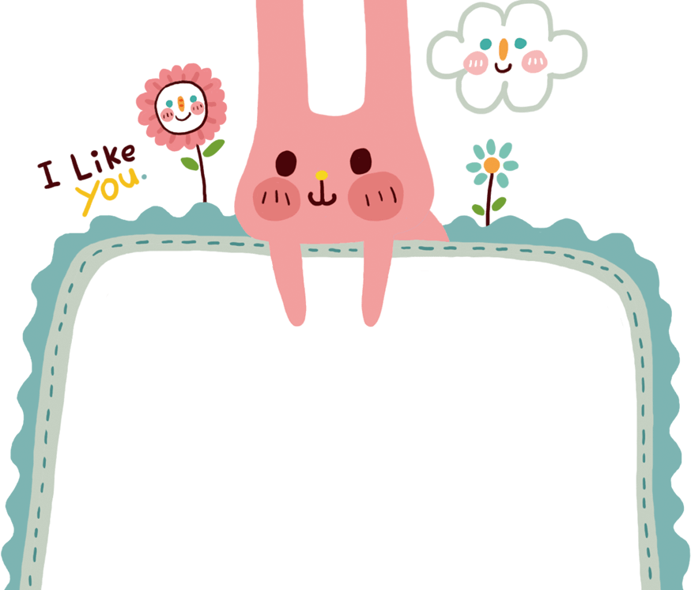
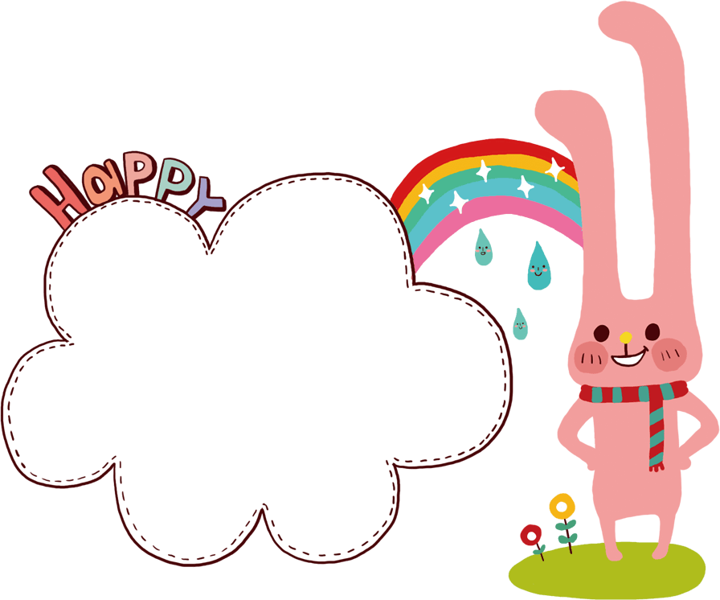

Thêi gian 5’
Cïng b¹n kÓ
trong nhãm
Notes:
11

Slide 12

Qua câu chuyện, em học được điều gì?
Notes:
Bài giảng thiết kế bởi: Hương Thảo - tranthao121006@gmail.com
12

Slide 13

Củng cố, dặn dò
Liên hệ giáo án:
FB: Hương Thảo
Gmail: tranthao121004@gmail.com
Notes:
Bài giảng thiết kế bởi: Hương Thảo - tranthao121004@gmail.com

